Slide 1
সবাইকে স্বাগতম

Slide 2
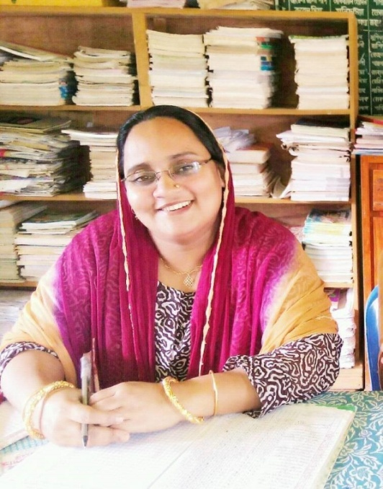



উপস্থাপনায়: `
মোছাঃ সামছুন্নাহার
এম.এ (ইতিহাস)
প্রধান শিক্ষক
পাঠানপাড়া কুনাট সরকারি প্রাথমিক বিদ্যালয়
তাহিরপুর, সুনামগঞ্জ ।

Slide 3
পাঠ পরিচিতি
শ্রেণিঃ ৩য়
বিষয়ঃ বাংলাদেশ ও বিশ্ব পরিচয়।
সময়ঃ ৪0 মিনিট
তারিখঃ 27.০1.২০20

Slide 4
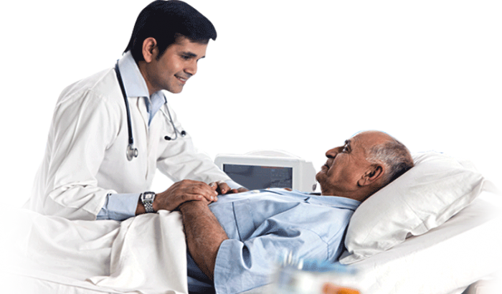
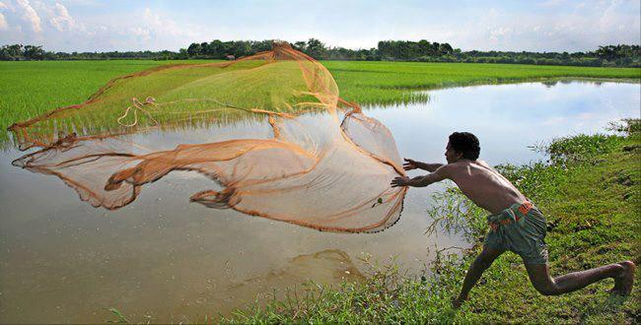
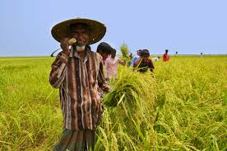
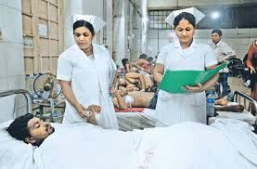
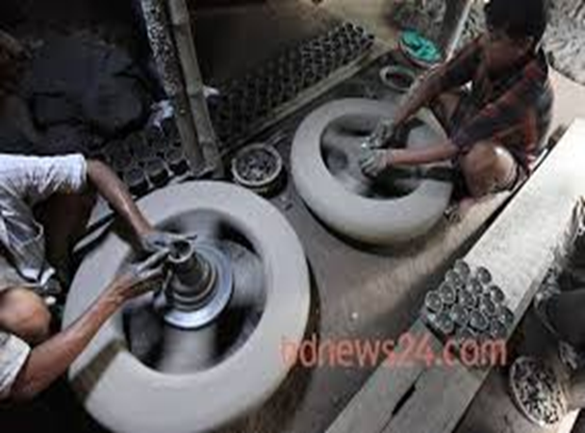
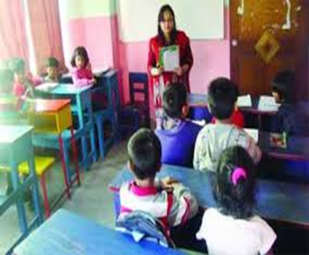
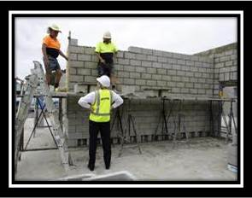
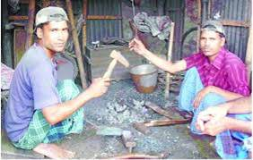
এসো আমরা কিছু ছবি
দেখি
নার্স
জেলে
কৃষক
ডাক্তার
রাজমিস্ত্রি
কামার
কুমার
শিক্ষক

Slide 5
আজকের পাঠঃ বিভিন্ন পেশার মানুষ

Slide 6
শিখন ফলঃ
৬.১১ সমাজের বিভিন্ন ধরনের পেশার তালিকা তৈরি করতে পারবে।
৬.১২ বিভিন্ন ধরনের পেশাজীবির কাজের বর্ণনা দিতে পারবে।

Slide 7
এসো পাঠটি পড়ি

Slide 8
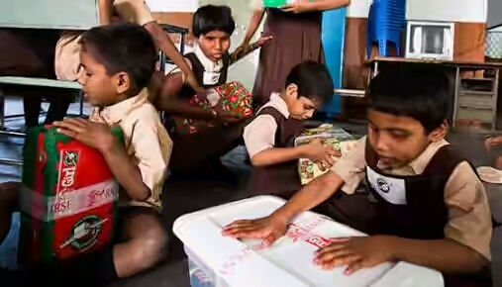
এসো পাঠটি নিয়ে একাকী চিন্তা করি

Slide 9
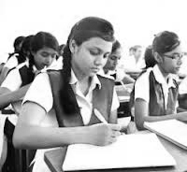
দলে আলোচনা

Slide 10
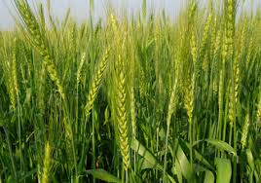
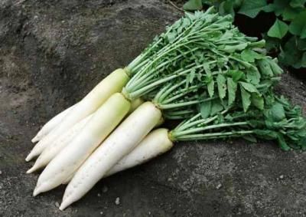
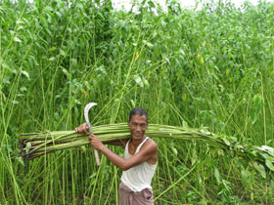
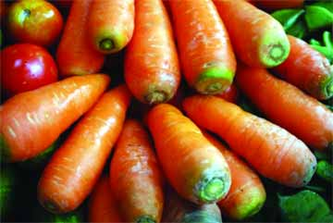
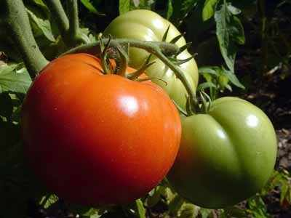
কৃষক কী কী ফসল ফলান
মুলা
ধান
গম
পাট
গাজর
টমেটো

Slide 11

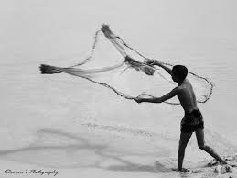
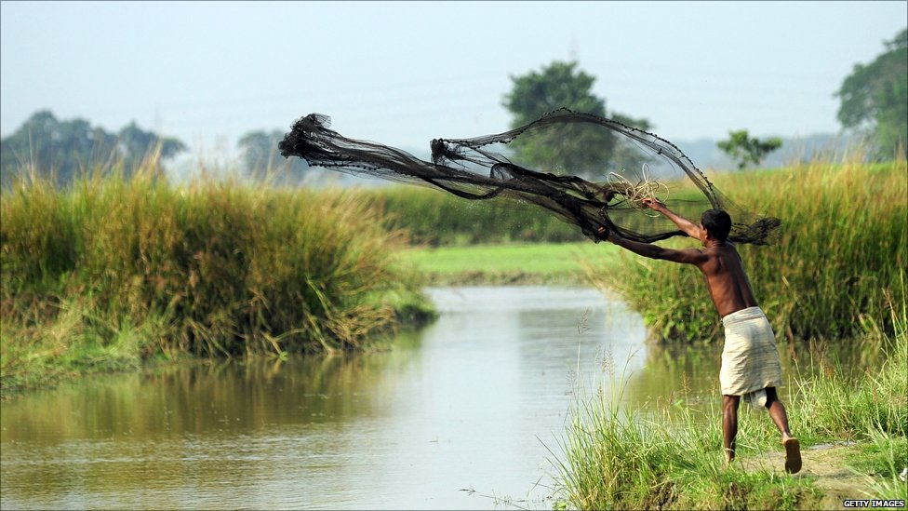
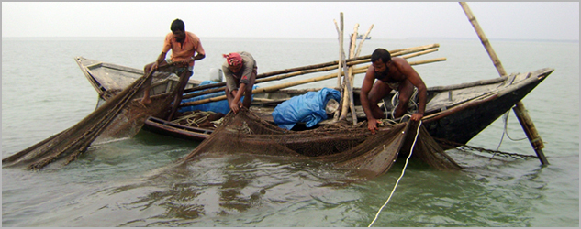
      জেলেরা কোথায় কোথায় মাছ ধরেন?
হাওরে
খালে
সাগরে

Slide 12
নিচের ছকে ১০ জন পেশাজীবিদের একটি
তালিকা তৈরি করিঃ

Slide 13
মূল্যায়ন
১। ফসল ও সবজি চাষ করেন কে?
ক। কৃষক খ] তাঁতি গ] কামার ঘ] কুমার
২। জেলে কি কাজ করেন?
ক। মাছ ধরেন খ]কাপড় বুনেন
গ] দা,বটি তৈরি করেন ঘ] পোশক তৈরি করেন
কৃষক
মাছ ধরেন

Slide 14
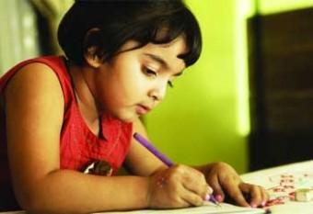
বাড়ির কাজ
পেশা বলতে কী বুঝি?
উৎপাদন কাজের সাথে জড়িত দুটি পেশার নাম লিখ ।

Slide 15
ধন্যবাদ

